Slide 1
ネットワーク班
逸見 優聡
香取 秀柄
枝國 雄太

Slide 2
目次
ネットワークとは
背景・目的
伝搬速度限定モデル
スケールフリーネットワーク
ネットワーク生成モデル
Uncorrelated ネットワーク
演習
今後の課題

Slide 3
ネットワークとは

Slide 4
ネットワークとは
定義
頂点の集合：
枝の集合：
から構成される をさす
枝の表し方

Slide 5
ネットワークとは
点が線で結ばれた下図のようなもの
例、
人間関係、
道路網、
鉄道網、など

Slide 6
背景・目的

Slide 7
背景・目的
ネットワーク上にいかにして情報を効率よく伝播するかが重要な問題になることもある
例：災害発生時の緊急連絡など
世の中の自分たちが知らないだけで、
様々なものがネットワークとしてモデル化できる

Slide 8
背景・目的
2012年
Phys. Rev. E 86, 021103 (2012)
Hiroshi Toyoizumi,Seiichi Tani,Naoto Miyoshi,Yoshio Okamoto
Reverse preferential spread in complex networks
伝播速度限定モデルにおいて
Uncorrelated ネットワーク上で
効率よく情報を伝播するには
次数が小さい頂点を優先すればよい

Slide 9
背景・目的
2011年度卒業生の演習
スケールフリーネットワークを生成し
情報伝播実験を行った
相反する結果
考えられる原因
・生成したネットワークのスケールフリー性
・生成したネットワークのUncorrelated性
・シミュレーションアルゴリズムの妥当性

Slide 10
背景・目的
2012年度卒業生の演習
スケールフリーネットワーク性をどの
程度満たしていたのか検証実験
十分満たしていた
考えられる原因
・生成したネットワークのスケールフリー性
・生成したネットワークのUncorrelated性
・シミュレーションアルゴリズムの妥当性

Slide 11
背景・目的
2013年度の卒業生の演習
Uncorrelated性を満たしているか
一部の特徴に関してしか
Uncorrelated性が認められなかった
考えられる原因
・生成したネットワークのスケールフリー性
・生成したネットワークのUncorrelated性
・シミュレーションアルゴリズムの妥当性

Slide 12
背景・目的
2014年度の演習予定
自己ループをもつもの, 多重辺をもつもの, 非連結であるものを除いてランダムに生成し,Uncorrelated性を確かめる
過去のプログラムの改善

Slide 13
伝搬速度限定モデル

Slide 14
伝播速度限定モデル
定義
情報を保持する頂点が単位時間に１つの隣接頂点にのみ情報を伝播する
情報を受けとった頂点は新たな情報源になる
情報源はどこへ送ったのか、どこから送られてきたのか記憶をもたない
情報源は隣接点の次数のみわかる
次数：頂点から出ている枝の数

Slide 15
ターゲットの選び方
ターゲットの選び方は以下の３通り
ランダムで選ぶ
次数の大きい点を優先的に選ぶ
次数の小さい点を優先的に選ぶ

Slide 16
ターゲット選択確率
情報源Sが、ターゲットTを選ぶ確率は
Tの重み
q(T;S) =
となる
Sの隣接点の重みの総和

Slide 17
ターゲットの重み
情報源Sが、ターゲットTを選ぶ確率
Tの重み
q(T;S) =
Sの隣接点の重みの総和
ターゲットTの重みは
・ランダムの場合
重みは１になる
・次数の大きい点を優先的に選ぶ場合
重みは次数になる
・次数の大きい点を優先的に選ぶ場合
重みは次数の逆数になる
次数：頂点から出ている枝の数

Slide 18
ターゲットを選ぶ確率
情報源Sが、ターゲットTを選ぶ確率
次数小さいものから
優先的に選ぶ場合の例
Tの重み
q(T;S) =
Sの隣接点の重みの総和
3
25
sがtを選ぶ確率は
1
s
1
4
q(t1;s) =
1
1
1
1
25
+
+
+
t1
1
2
3
4
6
12
25
=
12
25
25

Slide 19
スケールフリーネットワーク

Slide 20
スケールフリーネットワーク
用語説明
頂点（ノード）
  ネットワーク上の点
枝（エッジ）
  頂点を結ぶ線分
次数
  頂点から出る枝の本数
ハブ
  枝が集中している頂点
  由来
  ハブ：轂（こしき）
  自転車や自動車などの車輪の中心部にある部品

Slide 21
スケールフリーネットワーク
特徴
多数のノードは次数が小さい
少数のノードは次数が大きい(ハブが少ない)
任意の2つの頂点間距離が短くなる
例：
知人関係
一部の人は非常に多くの知人を持つ
しかし,ほとんどの人々は知人が少ない

Slide 22
ネットワーク生成モデル

Slide 23
BAモデル
スケールフリーネットワークのいくつかの生成モデルが存在する
その１つとして Barabasi - Albert モデル (以降BAモデル) が挙げられる
ＢＡモデル (成長型モデル)
１９９９年に、 Barabasi と Albertらが提案した、不規則で乱雑なネットワーク構造をして
いるスケールフリーネットワークモデル

Slide 24
BAモデル
BAモデルのアルゴリズム
Step 0 (初期状態) : n > 1 個の頂点からなる完全グラフを配置
Step 1 : 新しい頂点を一つ追加する(成長)
Step 2 : Step 1 で追加した頂点から既存の頂点の n 個に対して辺を張る
  このとき各頂点に対して辺を張るかの確率は
  その時点での各頂点の次数に比例する(優位的選択)
Step 3 : Step 1 と Step 2 を追加する頂点回数分繰り返す
各頂点が辺を張られる確率

Slide 25
修正BAモデル
修正BAモデルのアルゴリズム
Step 0 (初期状態) : 枝を持たない頂点を一つ配置
Step 1 : 新しい頂点を一つ追加する(成長)
Step 2 : Step 1 追加した頂点から既存の頂点に対して辺を一つ張る
  このときどの頂点に辺を張るかの確率は
  その時点での各頂点の次数に比例する(優位的選択)
Step 3 : Step 1 と Step 2 を追加する頂点回数分繰り返す

Slide 26
Uncorrelatedネットワーク

Slide 27
Uncorrelatedネットワーク
correlate → 相互に関係する
uncorrelate → 無相関の,局所性がない,どこも同じような構造をしている

Slide 28
Uncorrelatedネットワーク
あるネットワークの各頂点を次数だけ保持したまま切り取り,ランダムに各頂点をつなげ直して生成されるネットワーク全体

Slide 29
Uncorrelatedネットワーク
組み替える前のネットワークがもつある特徴を,組み替えた後のネットワークでも保てていれば,その特徴において Uncorrlated 性が高いという
主な特徴
自己ループの有無
多重辺の有無
連結性,直径
半径
平均距離

Slide 30
背景・目的
2014年度の演習予定
自己ループをもつもの, 多重辺をもつもの, 非連結であるものを除いてランダムに生成し,Uncorrelated性を確かめる
過去のプログラムの改善

Slide 31
演習
過去のプログラムの改善
  Uncorrelated性を持つネットワークで検証できるように、過去の研究報告を見直した
  論文と過去の卒業生の研究の間に相違点を発見

Slide 32
相違点
伝搬速度限定モデルの定義：
元の論文
情報源はどのへ送ったか・どこから受け取ったかの
記憶を持たない
2011年度卒業生の演習
情報源はどのへ送ったか・どこから受け取ったかの
記憶を持つ

Slide 33
修正後
2011年度卒業生の演習
スケールフリーネットワークを生成し
情報伝播実験を行った
相反する結果
論文の主張通りの結果
ただし木構造のネットワークでは成り立たなかった

Slide 34
実験方法
実験手順
頂点数10000のBAモデルと修正BAモデルをつくる
BAモデルを作るときに追加する枝の数は
2〜28本
各モデル10個のネットワークに対して
10回の実験を行った
伝播速度限定モデルにおいて情報源になった頂点の数の時間変化の記録を取っていく

Slide 35
実験方法
実験プログラム
2011年度卒業生がつくったフロープログラムをベースに作成
変更点は
-記憶あり/記憶なしで実験できるようにした
-次数の大きい点を優先的に選択するコードを追加した
-データ構造を変更
vectorのみ → ケースに合わせてsetを使用
-乱数生成法
  線形合同法(rand()関数) → メルセンヌ・ツイスタ法
-コマンドラインから引数を取るようにした

Slide 36
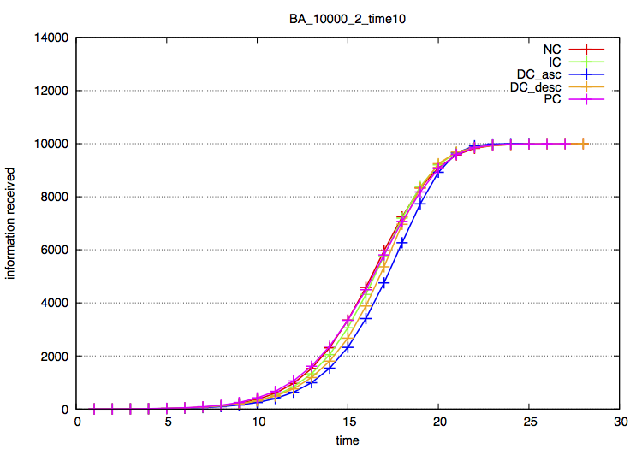
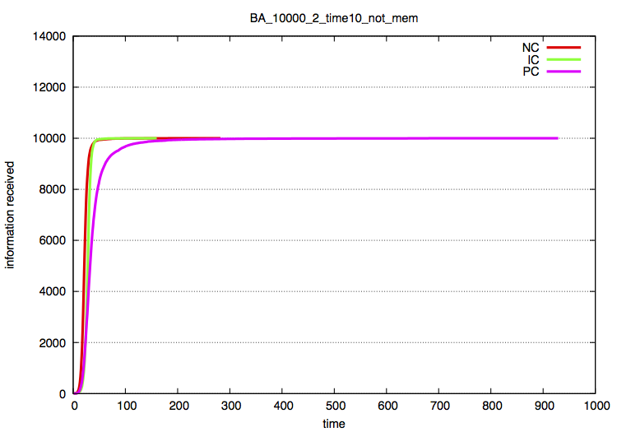
結果(BAモデル)
追加する枝の数 2
記憶無し
・次数の大きな頂点を優先するものが遅い
・NCよりICがわずかに速い
記憶あり
・ほぼ同じ

Slide 37
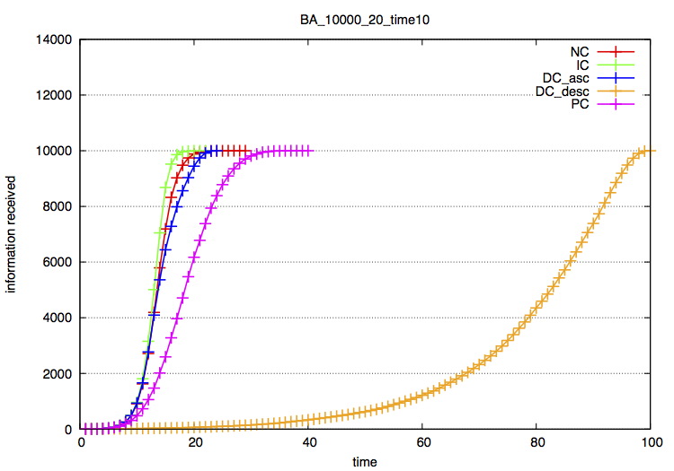
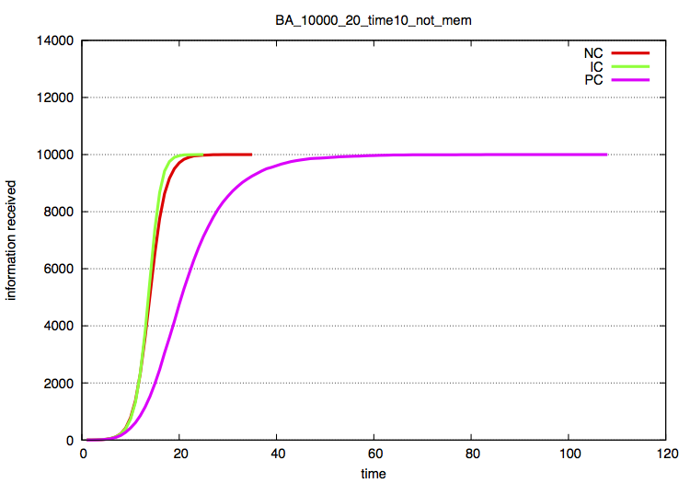
結果(BAモデル)
追加する枝の数 20
記憶無し
・次数の大きな頂点を優先するものが遅い
・NCよりICがわずかに速い
記憶あり
・次数の大きな頂点を優先するものが遅い

Slide 38
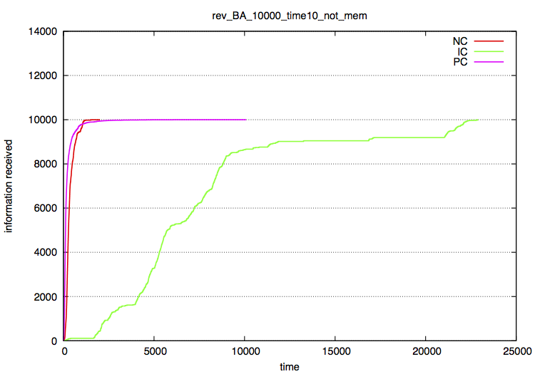
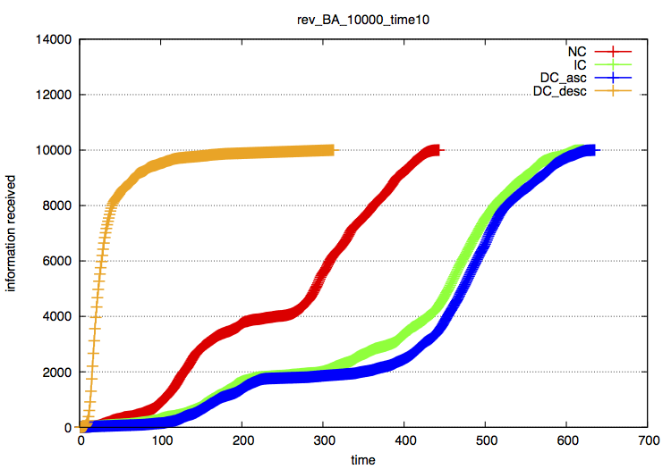
結果(修正版BAモデル)
記憶無し
ランダムに伝搬するのが効率 が良い
記憶あり
次数が大きなものを優先して伝搬したほうが速い、逆に小さいものを優先しての伝播は効率が悪い

Slide 39
新たな疑問点
なぜ記憶の有無で結果に違い？
なぜ修正BAだと成り立たないのか？

Slide 40
記憶の有無
なぜ記憶の有無で結果に違い？
伝搬速度限定モデルにおける無駄な伝播の要因
  既に情報を持っている頂点に対して伝播
  情報がネットワーク全体に行き渡る前に、情報源の隣接点がすべて情報を持っている

Slide 41
記憶の有無
なぜ記憶の有無で結果に違い？
無駄な伝播の要因
  既に情報を持っている頂点に対して伝播
  記憶の有無に関係ありそう
  情報がネットワーク全体に行き渡る前に、情報源の隣接点がすべて情報を持っている

Slide 42
木構造では成り立たないのか
なぜ修正BAだと成り立たないのか？
＝＞全ての木構造で成り立たないのか

Slide 43
木構造では成り立たないのか
なぜ修正BAだと成り立たないのか？
＝＞全ての木構造で成り立たないのか
  ランダムな木を作って実験してみることに

Slide 44
木構造では成り立たないのか
ランダムな木のグラフの作り方
始めに頂点を1つ置く

Slide 45
木構造では成り立たないのか
ランダムな木のグラフの作り方
頂点を1つ追加する
このとき始めに置いた頂点に枝を張る

Slide 46
木構造では成り立たないのか
ランダムな木のグラフの作り方
頂点を1つ追加する
このとき始めに置いた頂点に枝を張る

Slide 47
木構造では成り立たないのか
ランダムな木のグラフの作り方
頂点を1つ追加する
このとき既にある頂点の中から等確率で枝を張る

Slide 48
木構造では成り立たないのか
ランダムな木のグラフの作り方
頂点を1つ追加する
このとき既にある頂点の中から等確率で枝を張る

Slide 49
木構造では成り立たないのか
ランダムな木のグラフの作り方
頂点を1つ追加する
このとき既にある頂点の中から等確率で枝を張る

Slide 50
木構造では成り立たないのか
ランダムな木のグラフの作り方
頂点を1つ追加する
このとき既にある頂点の中から等確率で枝を張る

Slide 51
木構造では成り立たないのか
ランダムな木のグラフの作り方
頂点を1つ追加する
このとき既にある頂点の中から等確率で枝を張る

Slide 52
木構造では成り立たないのか
ランダムな木のグラフの作り方
頂点を1つ追加する
このとき既にある頂点の中から等確率で枝を張る

Slide 53
木構造では成り立たないのか
実験手順
頂点数10000のランダムな木のグラフをつくる
伝播速度限定モデルにおいて情報源になった頂点の数の記録を取っていく

Slide 54
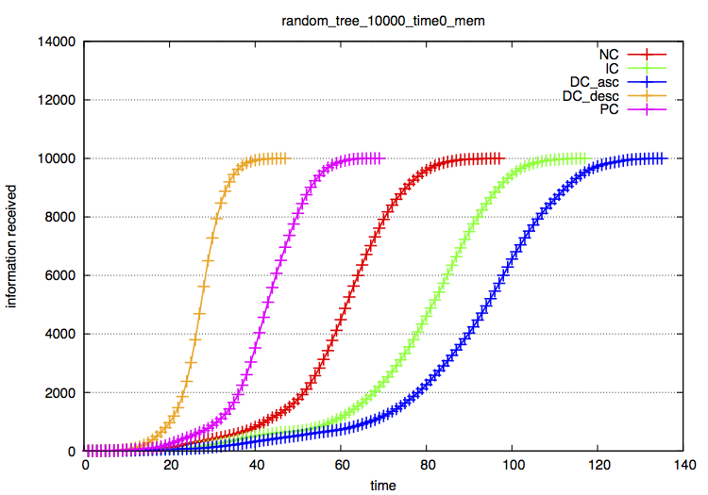
木構造では成り立たないのか
ランダムでつくった木構造で実験
記憶あり
修正BA
ランダム

Slide 55
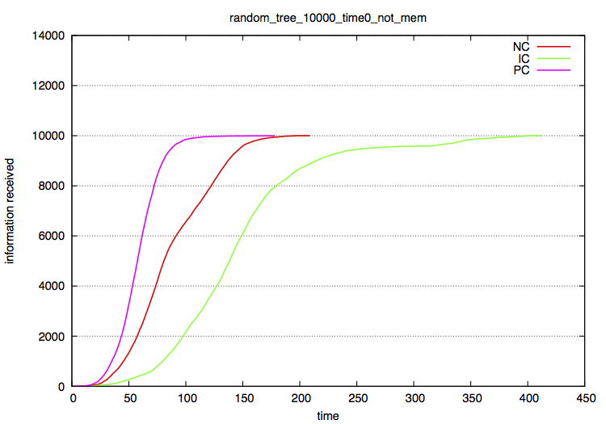
木構造では成り立たないのか
ランダムでつくった木構造で実験
記憶なし
修正BA
ランダム

Slide 56
木構造では成り立たないのか
ランダムでつくった木構造で実験した結果
修正BAモデルと同様、次数の多い方を優先的に伝播した方が効率がいい
修正BAモデルより全体的に早く全体に伝播できる

Slide 57
木構造では成り立たないのか
ランダムでつくった木構造で実験した結果
修正BAモデルと同様、次数の多い方を優先的に伝播した方が効率がいい
修正BAモデルより全体的に早く全体に伝播できる
効率の良い伝播ができるノード
が多数存在するからか ?

Slide 58
ネットワークの枝の数
なぜ修正BAだと成り立たないのか？
ネットワークの枝の数で結果に違いが生じるか実験
  頂点数に対して、枝の数が多いと次数の大きい点を優先的に伝搬する方が効率が悪くなるのではないか

Slide 59
ネットワークの枝の数
実験手順
修正BAモデルをつくる

Slide 60
ネットワークの枝の数
実験手順
そのモデルにランダムに1本枝を張る
このとき自己ループ、多重辺にならないようにする

Slide 61
ネットワークの枝の数
実験手順
伝播実験を複数回行い、全体に情報が伝播される時間の平均を調べる

Slide 62
ネットワークの枝の数
実験手順
さらに枝を1本ランダムに張り伝播実験を行い記録を取る

Slide 63
ネットワークの枝の数
実験手順
さらに枝を1本ランダムに張り伝播実験を行い記録を取る
以降これを繰り返す

Slide 64
ネットワークの枝の数
実験手順
さらに枝を1本ランダムに張り伝播実験を行い記録を取る
以降これを繰り返す

Slide 65
ネットワークの枝の数
実験手順
頂点数10000の修正BAモデルからスタート
枝を張る回数は 100 回で一度に100本ずつ

Slide 66
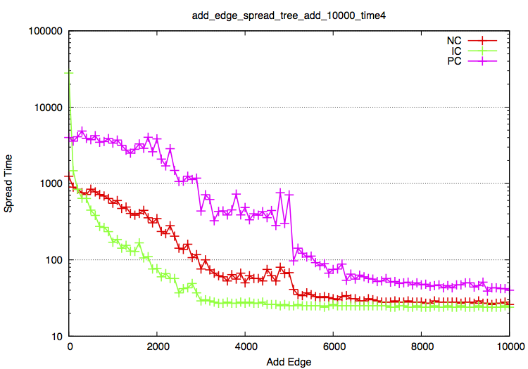
ネットワークの枝の数
実験結果

Slide 67
木構造
木構造では成り立たない原因
  Uncorrelatedでないから？
  ＝＞検証中

Slide 68
今後の課題
記憶の有無での伝播の違いがなぜ起こるかの検証
木構造ではなぜ相反する結果になるのか
  Uncorrelated性の有無について調べる

